Slide 1
星星知希
組員
1093202吳品萱、1111805楊智涵
1111808江倖衣、1111809吳金玲

Slide 2
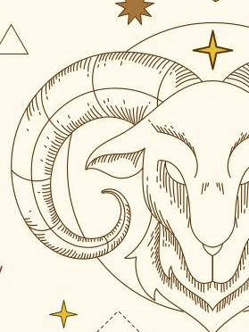
網站介紹
▪ 十二星座
▪ 希臘神話故事
▪ 以程式繪畫星座

Slide 3
網站設計緣由
目的
對象
預期透過架設此網站，整理出屬於十二星座的希臘神話故事。
除了詳細介紹故事劇情如何發展，也延伸介紹與星座相關的藝術創作以供觀賞。
▪ 對神秘的星星感興趣者
▪ 對希臘神話故事好奇者

Slide 4
網站架構
摩羯座介紹
水瓶座介紹
雙魚座介紹
首頁
牡羊座介紹
金牛座介紹
初始畫面
巨蟹座介紹
雙子座介紹
成員介紹
獅子座介紹
處女座介紹
天秤座介紹
天蠍座介紹
射手座介紹

Slide 5
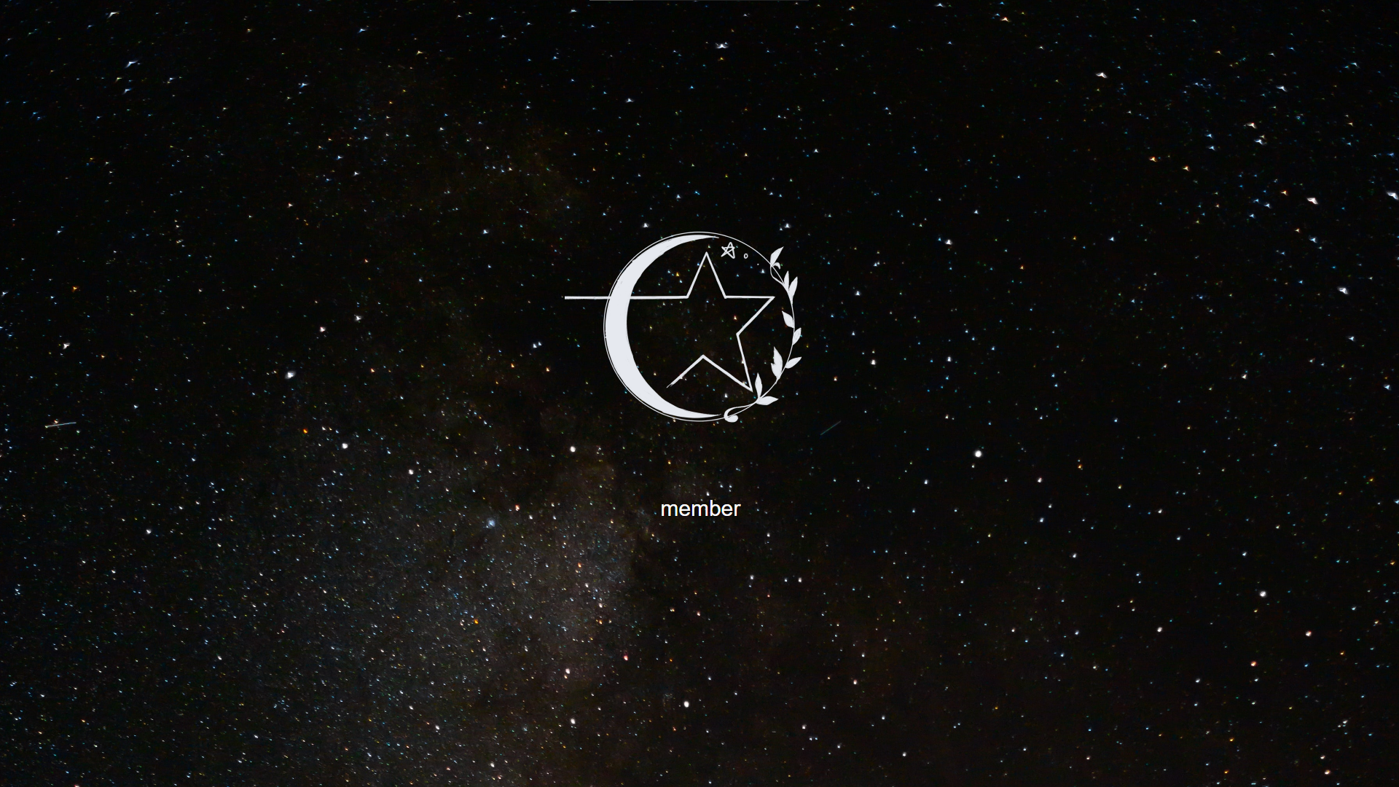
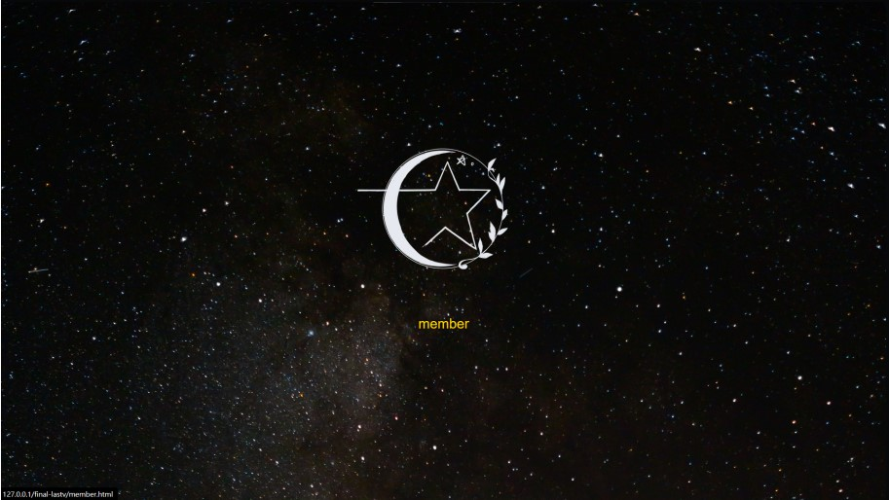
網站內容
初始畫面
點擊logo進入首頁
初始畫面
點擊member進入成員介紹

Slide 6
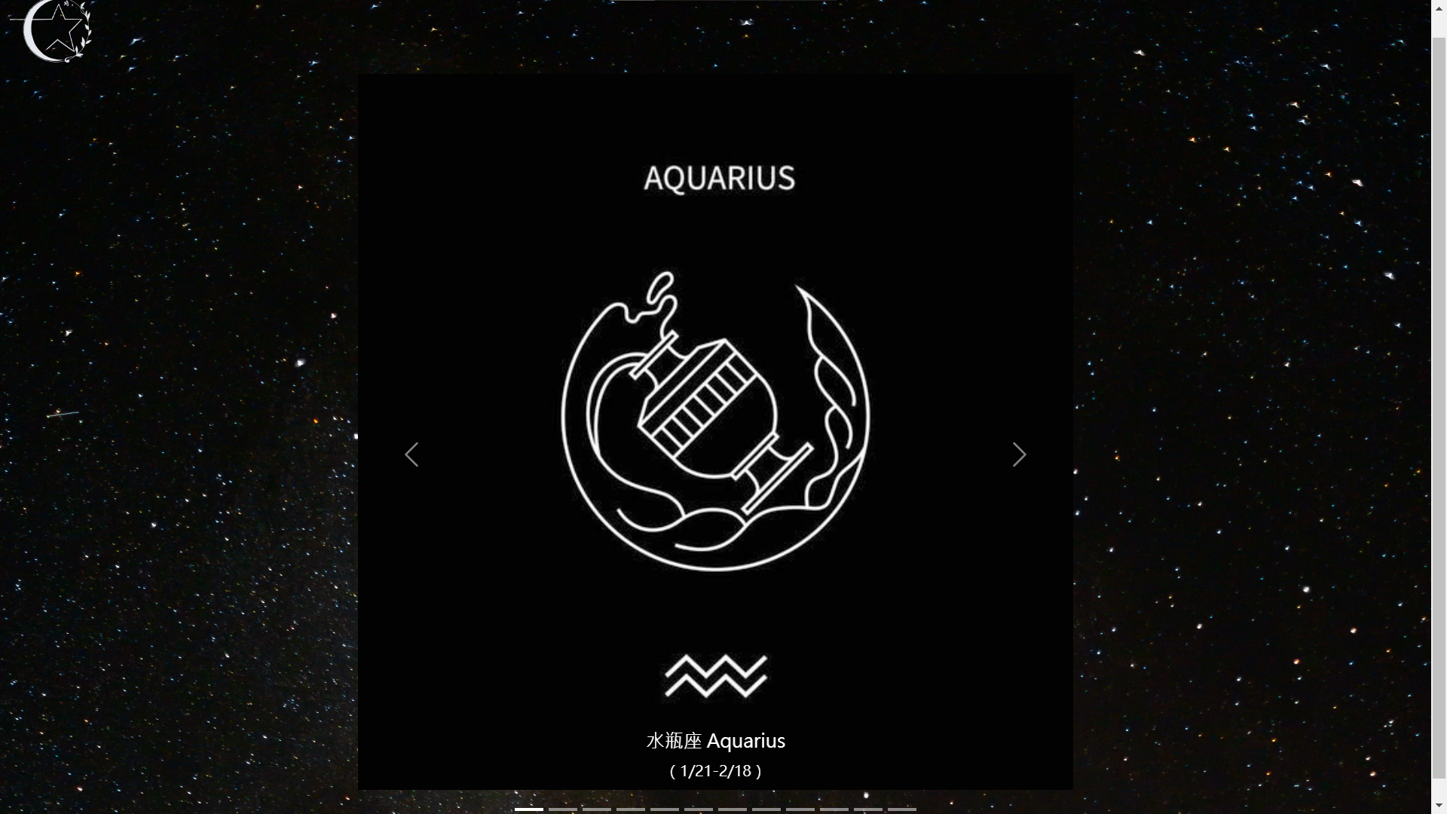
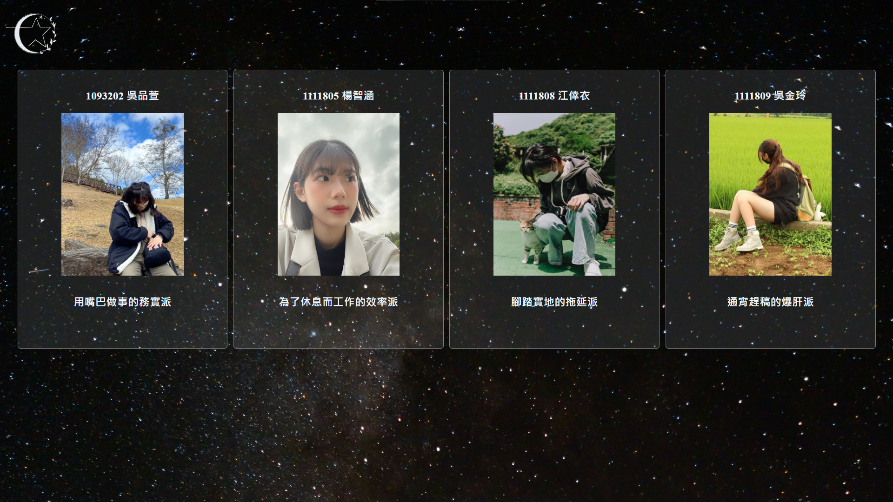
網站內容
首頁
利用slideshow讓使用者更方便尋找自己想要找的星座
成員介紹
簡單介紹此網頁製作成員

Slide 7
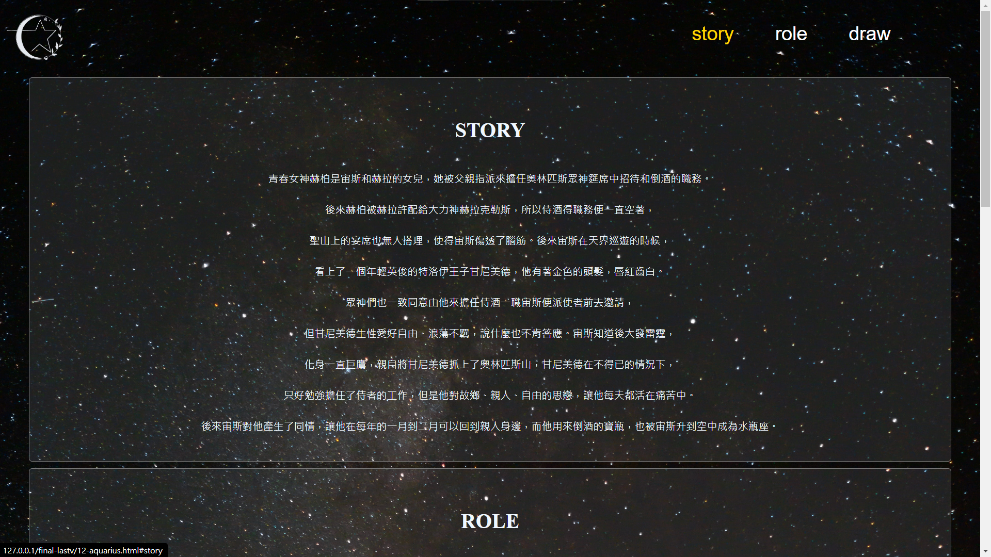
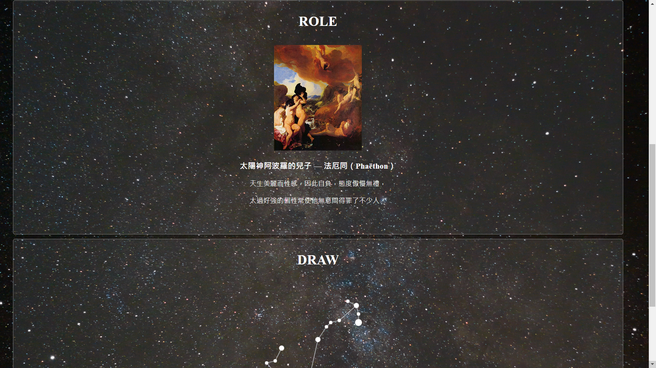
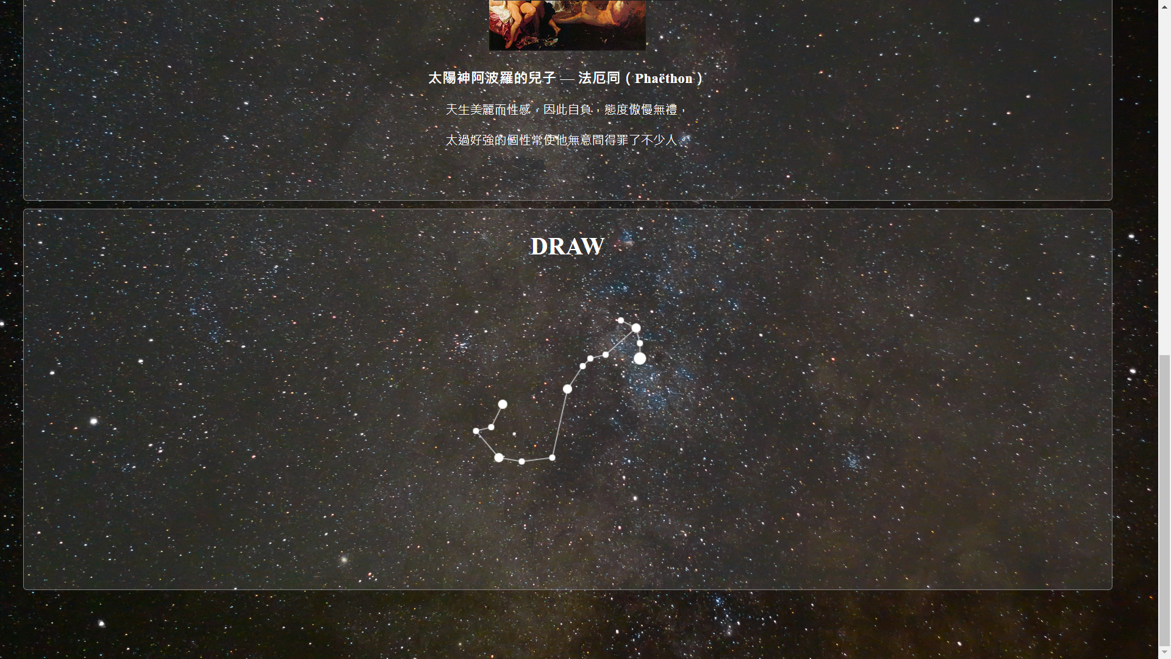
網站內容
12星座分頁
藉由nav中的story、role、draw簡單介紹各星座

Slide 8
網頁美術
整體以星星相關元素為主，符合星座主題。
利用星空作為背景，整體內容以白色為主，讓內容如同星星般與背景融合。
使用透明度低的border，既可以看到背景，又可以為內容做出邊界

Slide 9
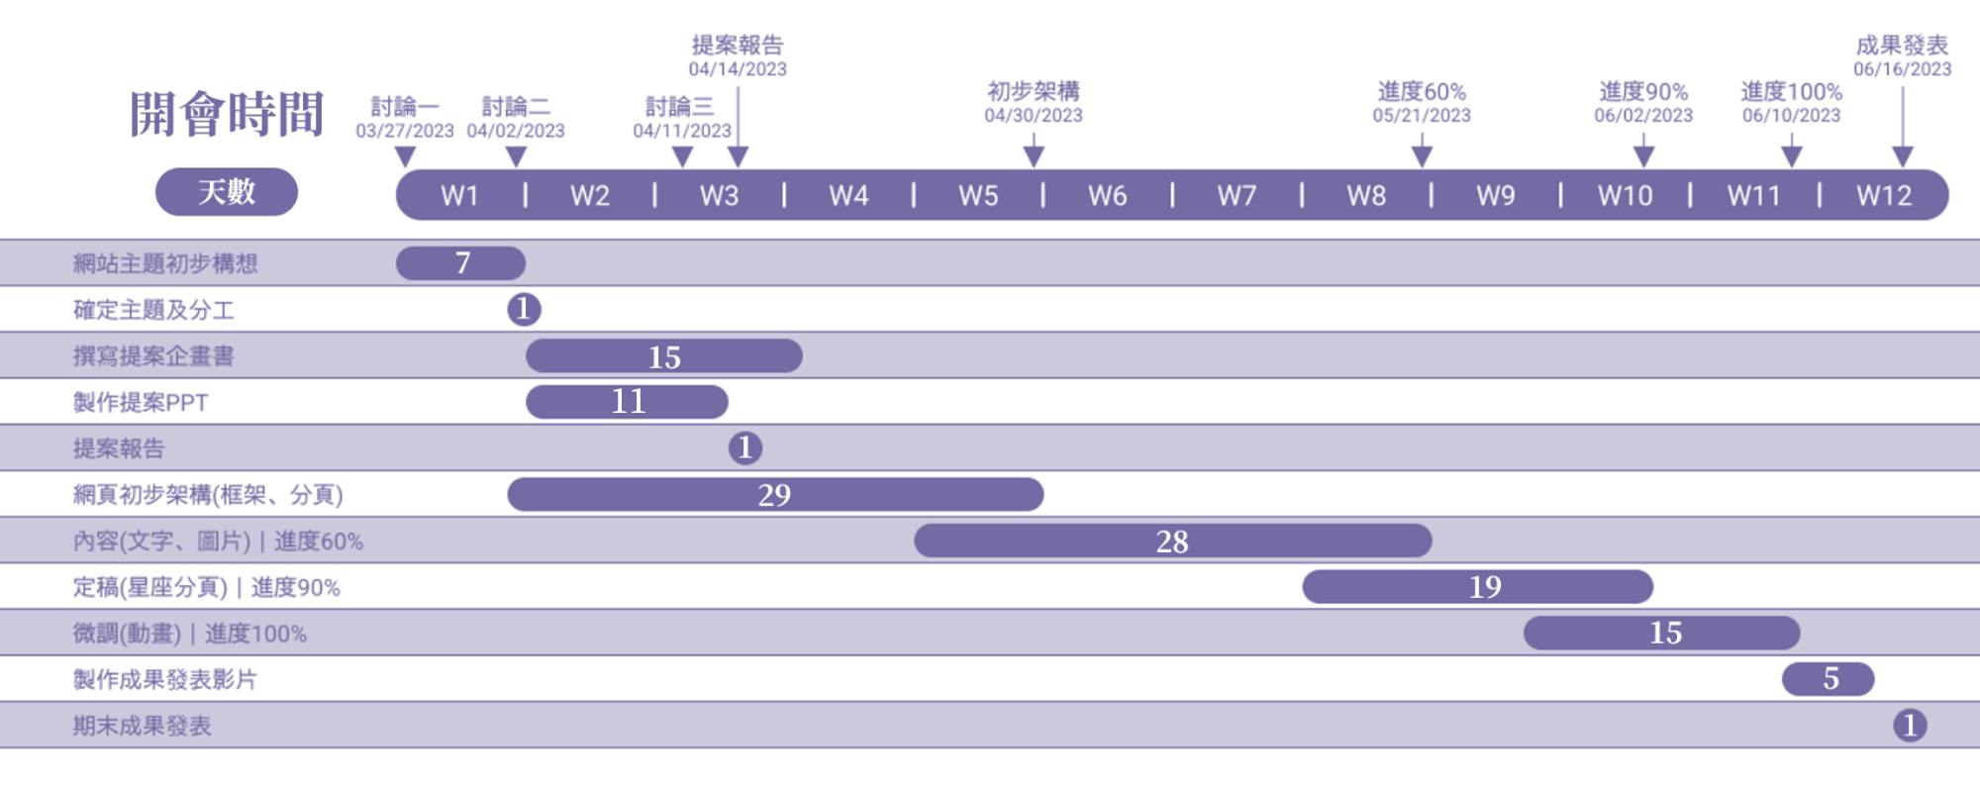
網站時程規劃

Slide 10
小組分工
吳品萱
楊智涵
江倖衣
吳金玲
(1) 星座分頁
牡羊、金牛、雙子
(2) 成員介紹按鈕
(3) 統整程式碼
(4) 企劃書
(1) 星座分頁
巨蟹、獅子、處女
(2) 錄介紹影片
(3) 企劃書
(1) 星座分頁
天秤、天蠍、射手
(2) 首頁Slideshow
(3)上傳 github
(4)企劃書
(1) 星座分頁
摩羯、水瓶、雙魚
(2) PPT製作
(3) 企劃書

Slide 11
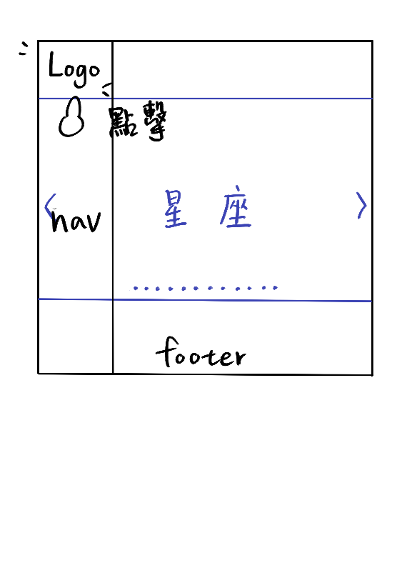
執行進度
首頁左側nav刪除
加上左側nav會太過雜亂
→ 刪除

Slide 12
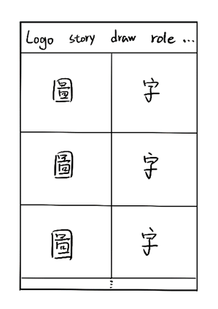
執行進度
改變內容星座分頁draw
原先draw的地方是放畫作，討論後決定放成自製星座，使其成為網頁特色

Slide 13
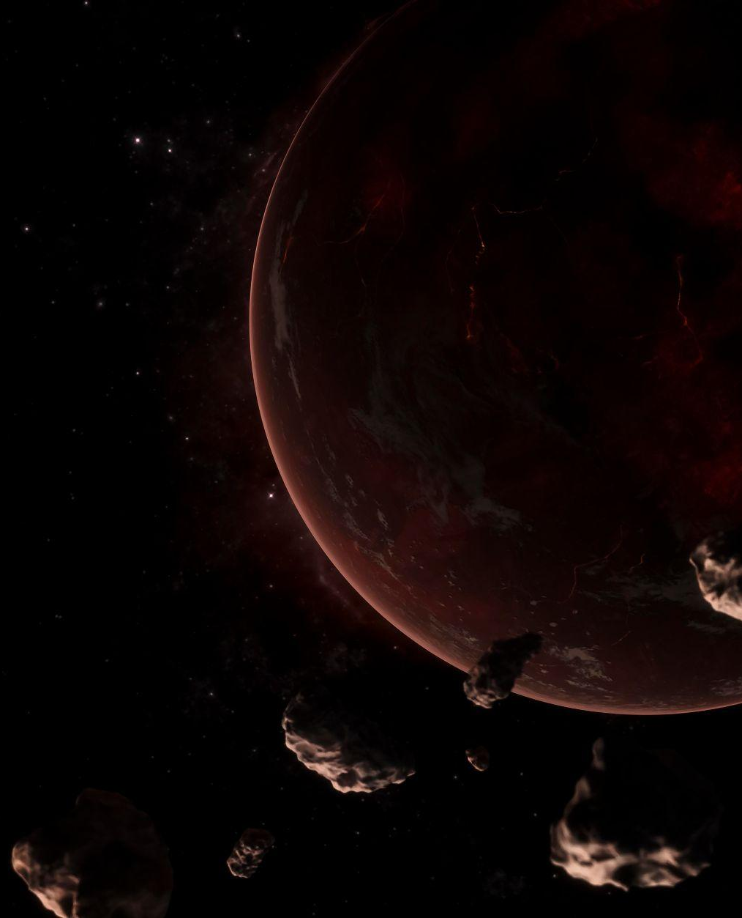
遇到的困難
1. 放進 slideshow 的圖片呈現畫面大小不一，修改成功後，整體又太大。
2. 初始畫面的logo動畫滑鼠碰觸後，不是從中間放大，而是從左上放大。
3. 排版問題修了非常久，總是一直跑版。
4. 每個人打程式的方式都不一樣，做最後統整的時候要修改統一，並且討論。

Slide 14
THANKS!

